Slide 1

MODUL 1.3
TA’LIM NAZARIYALARI VA ULARNING AMALIYOTGA TATBIQI
MAVZU: Ta’lim nazariyalarini bola intellektini rivojlantirish amaliyotiga tatbiqi

Slide 2
1
Ta’lim nazariyalari va ularning asosiy tamoyillari
REJA
2
Ta’lim nazariyalarini bola intellektini rivojlantirish amaliyotiga tatbiqi
3
Ta’lim nazariyalari asosida oʻquvchilarning xotira jarayonlarini zamonaviy usullar bilan rivojlantirish

Slide 3

Bugungi ta’lim nazariyalari faqat bilim berishga emas, balki bilimni amaliyotda qo‘llash, mustaqil fikrlash, hamkorlik qilish va yangi vaziyatlarda qaror qabul qilishga ham e’tibor qaratmoqda.

Slide 4
1
Shaxsga yo‘naltirilganlik
Zamonaviy
ta’limning asosiy tamoyillari
8. Raqamli ta’lim
2. Faollik va mustaqillik
7. Kompetensiyaviy yondashuv
3. Amaliy yo‘naltirilganlik
6. Individual yondashuv
4. Hamkorlik
5. Refleksiya

Slide 5

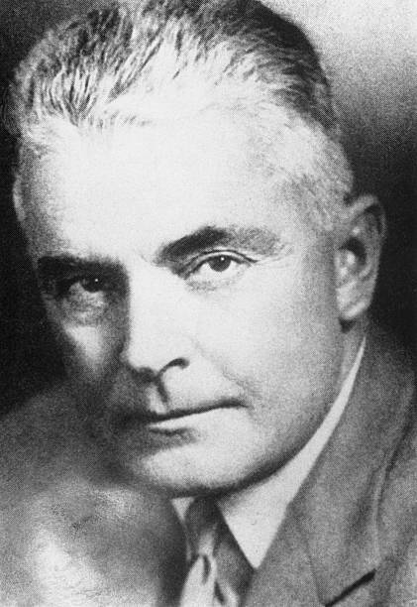
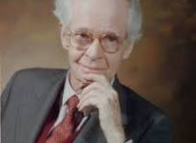
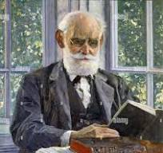
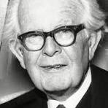
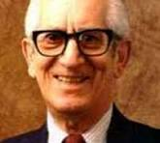
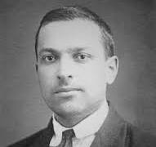
Jon Uotson
Berres Skinner
Ivan Pavlov
Jan Piaje
Benjamin Blum
Lev Vigotskiy

Slide 6
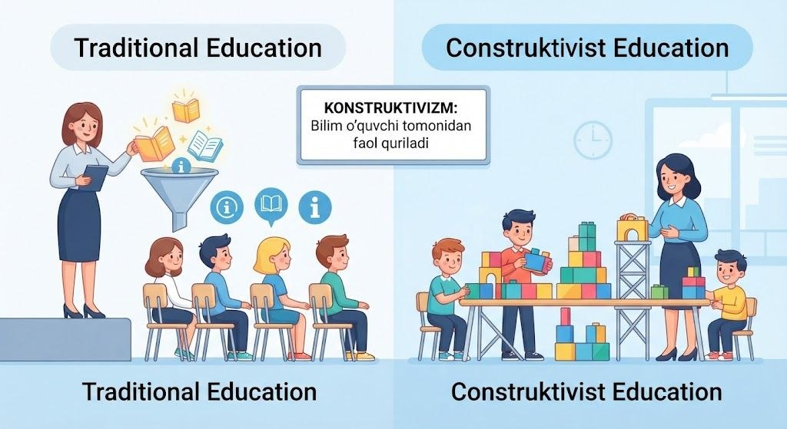

Slide 7
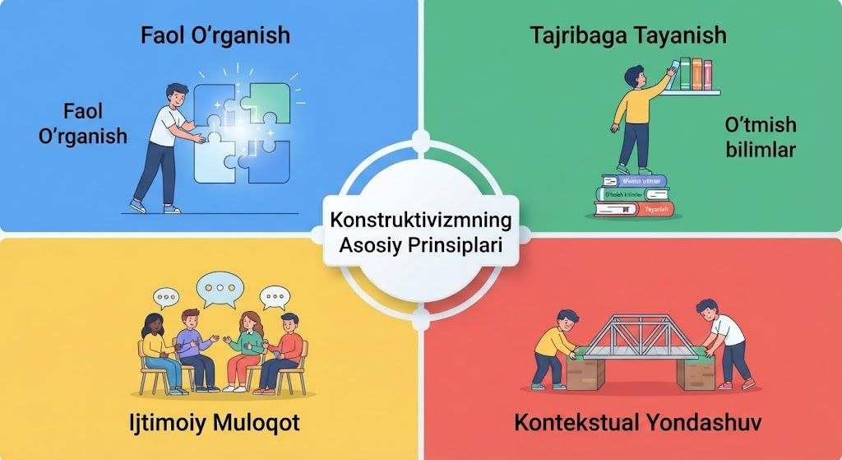

Slide 8
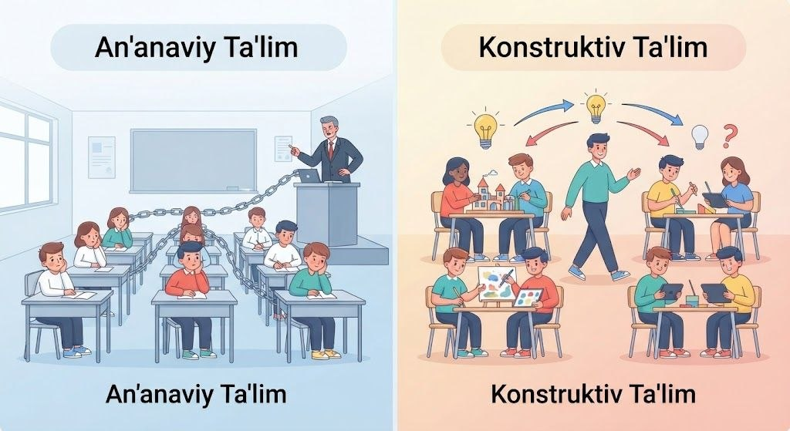

Slide 9


Slide 10
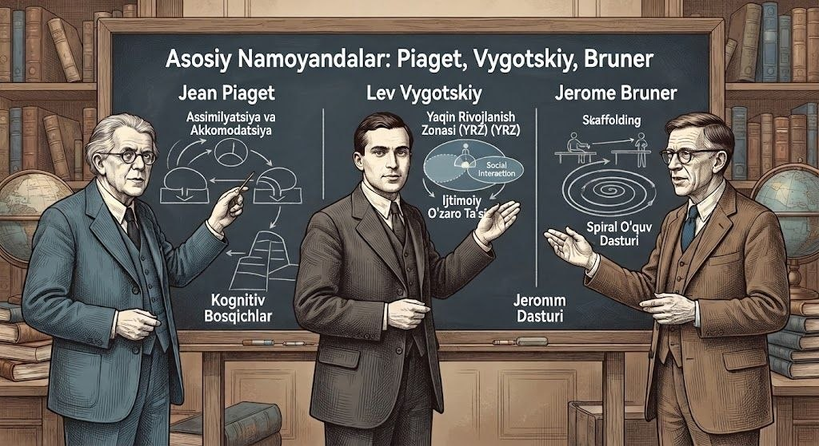

Slide 11
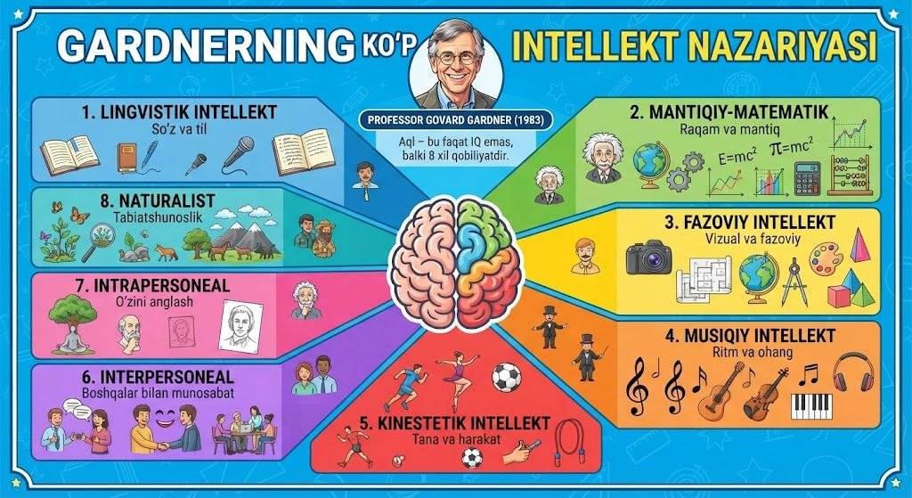

Slide 12
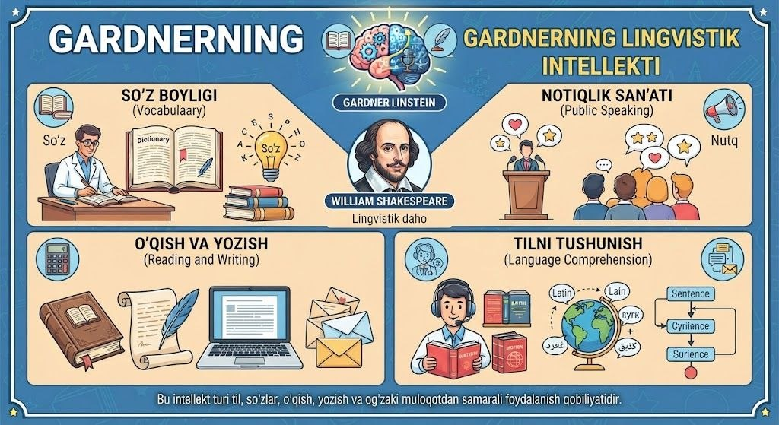

Slide 13
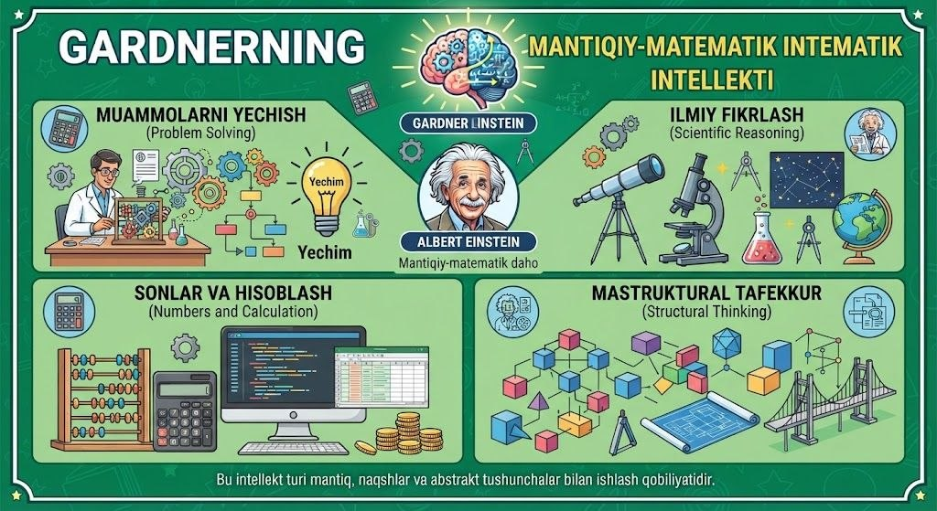

Slide 14
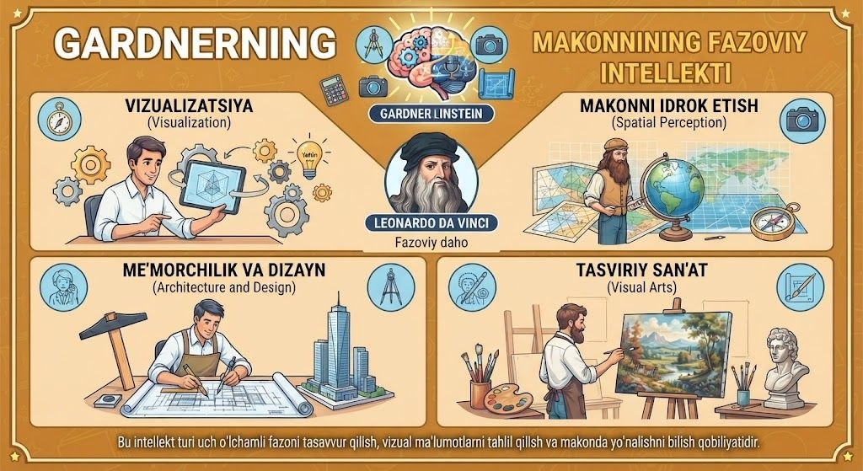

Slide 15
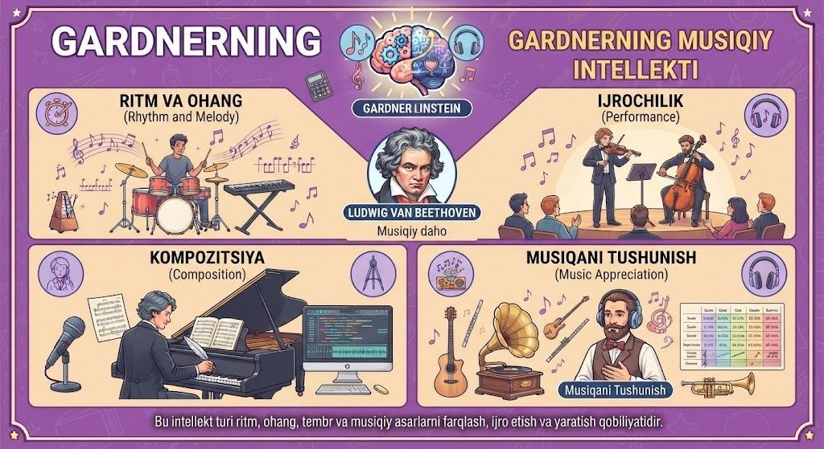

Slide 16
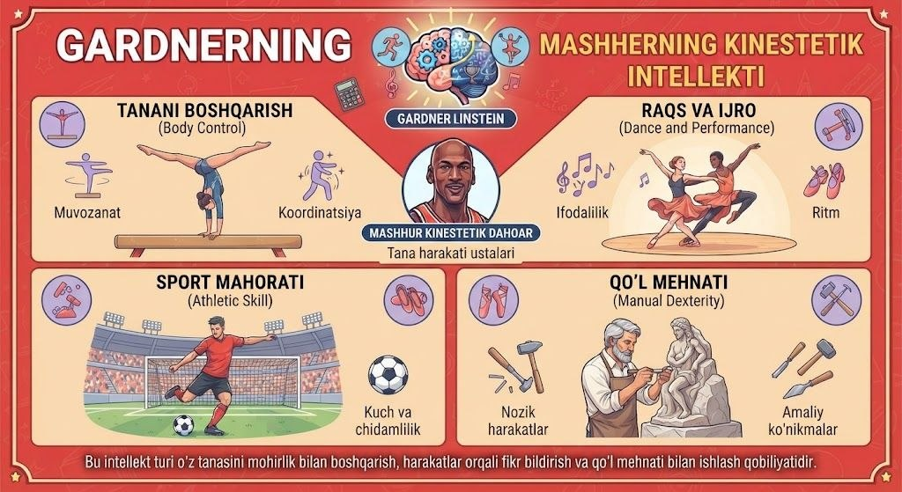

Slide 17
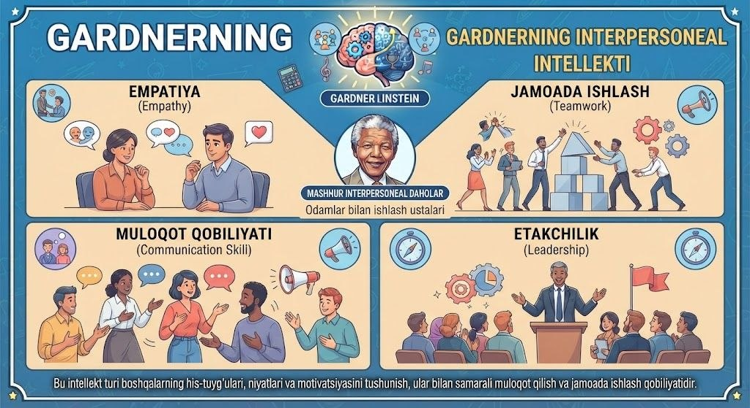

Slide 18
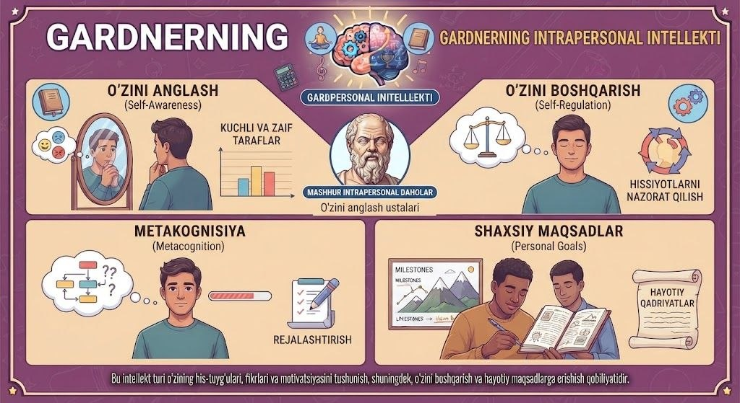

Slide 19
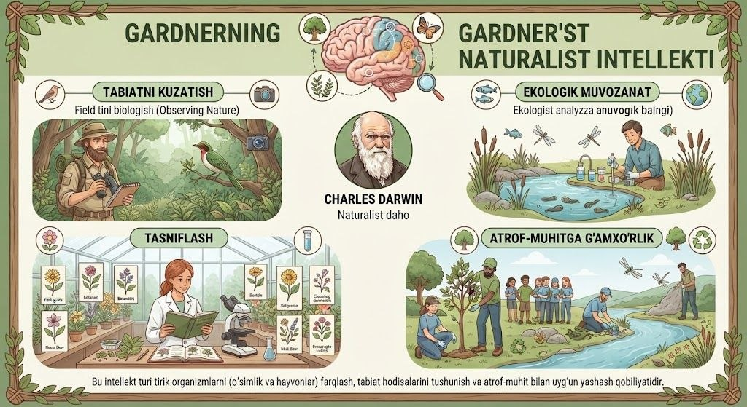

Slide 20
Benjamin Blum tomonidan ishlab chiqilgan taksonomiya o‘quvchilarning bilim darajasini turli bosqichlarga ajratish va rivojlantirishga yo‘naltirilgan tizimdir. Unga ko‘ra, bilim o‘zlashtirish olti bosqichga bo‘linadi:
Blum taksonomiyasi ta’lim jarayonida o‘quvchilarning fikrlash darajalarini rivojlantirish uchun muhim metodologiyalardan biridir.
Blum taksonomiyasi asosida o‘quvchilarda fikrlashning quyi darajalari – bilish, tushunish va tatbiq etish – orqali o‘quv faoliyatini samarali tashkil etish muhim ahamiyatga ega. Ushbu yondashuv o‘quvchilarning bilim olish jarayonini bosqichma-bosqich rivojlantirishga yordam beradi. Ushbu taksonomiyaning yuqori darajalari tahlil qilish, baholash va yaratish bosqichlaridan iborat bo‘lib, o‘quvchilarning chuqur fikrlash, mustaqil qaror qabul qilish va ijodkorlik qobiliyatlarini shakllantirishga qaratilgan.

Slide 21


